Slide 1

International corporation SBA
Протокольный офис США
Тема совещания:
Протокол массовых корпоративных мероприятий
Руководитель протокольного офиса:
Сотрудники протокольного офиса:
Аносова Софья Евгеньевна
Луцук Ксения Викторовна
Ночевная Виктория Сергеевна Филюков Анатолий Михайлович
Washington DC 2013
Notes:
Washington DC 2013

Slide 2
International corporation SBA
« 5 Заповедей корпоративного мероприятия в США»
Газета «АиФ»
Решение о проведении корпоратива принимается всем коллективом.
Добровольность посещения.
Доступность посещения – адекватное отношение к дресс-коду и этике.
Возможность в любое время уйти.
Должна быть предоставлена возможность семейного посещения.
Washington DC 2013

Slide 3


International corporation SBA
Правила написания приглашения в США
Обязательно указываются имя и фамилия приглашенного
Приглашаются оба супруга,
на первом месте всегда ставится имя мужа;
Приглашения пишутся в третьем лице с употреблением выражения «имеем честь пригласить»
Внешний вид приглашения должен соответствовать теме праздника
Рекомендуется указывать вид торжества, форму одежды, час и место его проведения
Washington DC 2013

Slide 4

International corporation SBA
Сокращения принятые на приглашениях в США
s. t. — sine tempore — точно, вовремя, без опоздания
с. t. — cum tempore — с опозданием на четверть часа
U. A. w. g. — просьба ответить
R. S. V. P. — repondez s'il wous plait — просьба ответить
Washington DC 2013

Slide 5
International corporation SBA
Цели массового корпоративного мероприятия в США
Познакомить потенциальных клиентов и партнеров со своей компанией
Укрепить деловые и человеческие отношения с партнерами
Рассказать о своей продукции, ознакомить с новинками
Укрепить имидж своей компании
Просто повеселиться вместе
Washington DC 2013

Slide 6
International corporation SBA
Задачи и технические требования на мероприятиях в США
Задачи | Требования
Ознакомить участников с новинками продукции компании | Проектор и экран для презентации
 | Выставка с образцами продукции
 | Наборы информационных материалов для каждого гостя
Продемонстрировать успешность компании | Зал представительского класса
 | Высокопрофессиональный ведущий
 | Присутствие моделей-хостесс в корпоративной форме у входа в зал
 | Оригинальные спецэффекты, световое шоу в финале вечера
Установить деловые связи | Деление зала на сектора — по направлениям бизнеса
 | Неформальная обстановка, отсутствие громкой музыки, шумных выступлений артистов и пр.
 | Фуршет
 | Организация викторины или лотереи
 | Обязательное анкетирование всех участников
Обеспечить коммуникации между участниками после завершения мероприятия | Обработка анкет
 | Создание бизнес-сообщества, в рамках которого будет продолжаться сотрудничество
 | Установление традиции проведения данного мероприятия с определенной периодичностью
Washington DC 2013

Slide 7
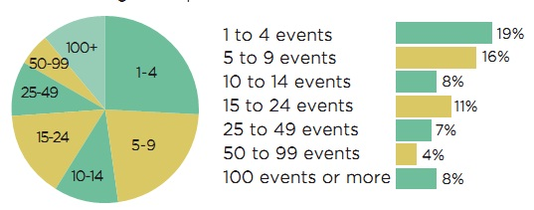
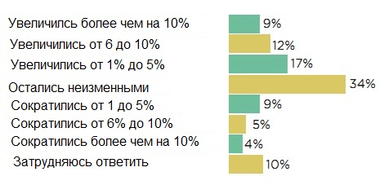
International corporation SBA
Статистика рынка корпоративных мероприятий в США
Вопрос:
Сколько корпоративных мероприятий будет организовывать ваша компания в 2011 г.
Вывод:
Самое популярное кол-во мероприятий на рынке США : 1-4, на втором месте 5-9 в год. Тем не менее 12% фирм устраивает более 50 мероприятий в год
Вопрос:
Как изменились затраты вашей компании на организацию корпоративных мероприятий в 2011
по сравнению с 2010?
Вывод:
Большинство компаний проводит из года в год примерно одинаковое количество мероприятий
Washington DC 2013

Slide 8
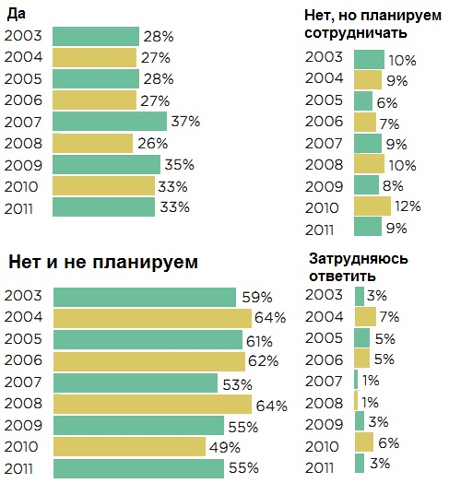
International corporation SBA
Предпочтения способов проведения массовых корпоративных мероприятий в США
Вопрос:
Сотрудничаете ли Ваша организация с независимыми организаторами мероприятий?
Вывод:
Подавляющий процент организаций предпочитает устраивать свои мероприятия без участия организующих компаний.
Однако популярность фирм организаторов тоже велика
Washington DC 2013

Slide 9
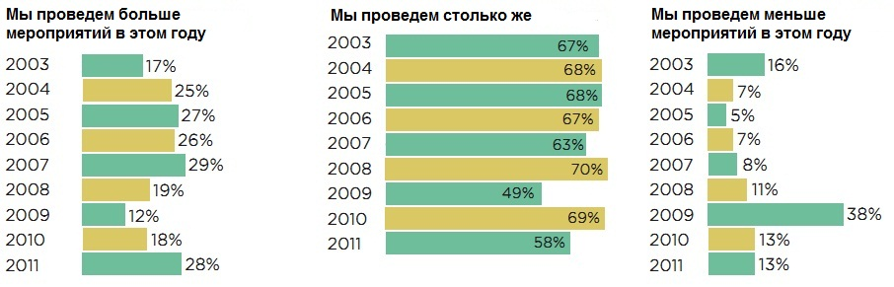
International corporation SBA
Тенденция изменения количества Массовых корпоративных мероприятий в США
Вопрос:
Будет ли количество корпоративных мероприятий, которые вы организуете в этом году меньше или больше чем ваш обычный объем?
Вывод:
подавляющий процент компаний из года в год планируют и проводят примерно одно количество мероприятий, хотя процент компаний с растущим числом мероприятий тоже высок
Washington DC 2013

Slide 10
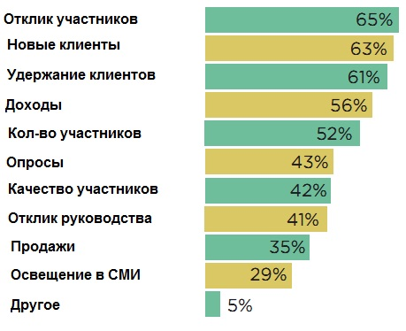
International corporation SBA
Методы измерения RIO на корпоративных мероприятиях в США
ROI –аббревиатура от Return on Investment – окупаемость инвестиций. рентабельность
Вопрос:
Какие методы Вы используете для измерения ROI ваших мероприятий?
Вывод:
используется большое количество различных способов измерения RIO. Самые распространенные из них : сбор откликов участников, приток новых клиентов и количество возвращающихся клиентов. И конечно же общее увеличение доходов компании
Washington DC 2013

Slide 11
International corporation SBA
Выставочный этикет в США : Идеальный стендист.
:
Понимает цели участия компании в выставке и знает свои персональные задачи
Знает целевую аудиторию
Располагает информацией о клиентах и партнерах вашей компании, об истории компании, о состоянии отрасли
Знает характеристики, особенности и технические возможности представленных экспонатов
Коммуникабелен, умеет оперировать своими знаниями и четко излагать свои мысли
Умеет классифицировать посетителей, знает методы работы с разными типами посетителей, умеет привлекать и удерживать их внимание, владеет техникой представления товаров и услуг, обладает искусством убеждения, приемами аргументации и доказательства, умеет слушать и задавать наводящие вопросы, быть внимательным в разговоре
Производит хорошее впечатление, вызывать симпатию, умеет создавать доверительную атмосферу
Стрессоустойчив, умеет сдерживать эмоции
Быстро ориентируется в обстановке и приспосабливается к обстоятельствам,
Обладает опытом работы на выставках
Washington DC 2013

Slide 12
International corporation SBA
Выставочный этикет в США
Способы понизить популярность компании при работе на стенде:
Персонал, отлучающийся со стенда на длительное время без предупреждения
Общение с посетителями сидя.
Скучающий вид персонала или чрезмерная загруженность делами
Наличие у персонала посторонних видов деятельности (кофе, телефон, болтовня, пр.)
Чрезмерное внимание к одному клиенту
Нежелание или боязнь персонала идти на контакт
Затягивание разговоров с неперспективными клиентами
Washington DC 2013

Slide 13
International corporation SBA
Список используемых источников
http://www.feeria-event.ru/vistavochniy-etiket/vistavochniy-etiket
http://www.microstocktime.ru/microstock-guide/roi/
http://hrm.ru/db/hrm/
http://www.astromeridian.ru/poetry/priglashenija_buklety_otkrytki_plakaty_bjedzhi_prijatnye_i_poleznye_melochi.html
http://oresky.ru/node/2787
http://www.miceexperts.com/meropriatia/10-e-ezhegodnoe-issledovanie-ryinka-korporativnyix-meropriyatij-v-ssha-ot-special-events#1
Washington DC 2013

Slide 14
International corporation SBA
Спасибо за внимание
Washington DC 2013

